Slide 1
Ajude os usuários a reconhecerem, diagnosticarem e recuperarem-se de erros
9° Heurística de Nielsen

Slide 2
Oque e a 9° Heurística?

Slide 3
Como identificar.

Slide 4
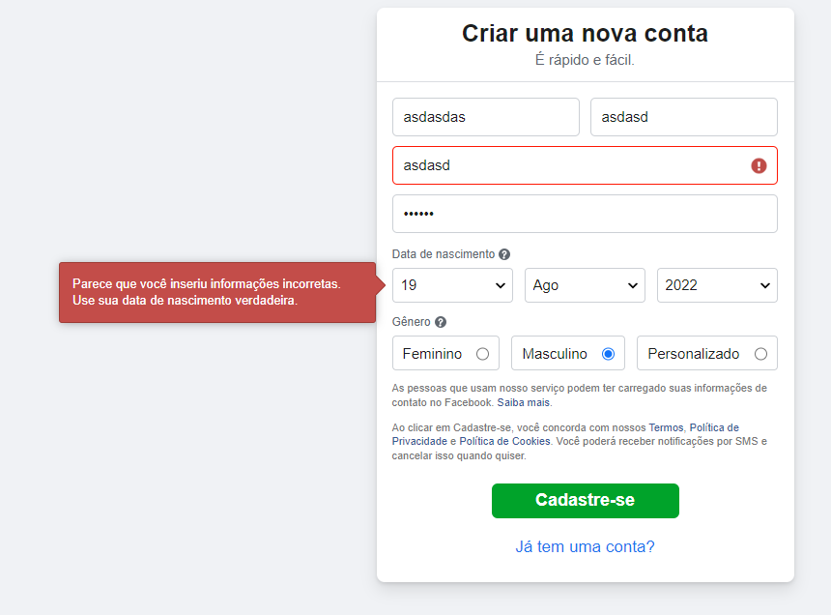
Comparação
Correto
Errado

Slide 5
Comparação
Correto
Errado

Slide 6
Comparação
Correto
Errado

Slide 7
Porque o bom uso da 9° Heurística e importante

Slide 8
Grupo composto por:
Matheus Soares Fernandes
Lucas Nunes
Guilherme Carvalho Nardi

